Slide 1
АДАПТИРОВАННАЯ ОБРАЗОВАТЕЛЬНАЯ ПРОГРАММА ДЛЯ ЛИЦ С ОВЗ
ГАУ ДПО СОИРО
Буренина Е.Е.,
доцент кафедры методики преподавания предметов естественно-математического цикла

Slide 2
Федеральный закон N 273-ФЗ
В образовательных организациях должны создаваться «необходимые условия для получения без дискриминации качественного образования лицами с ограниченными возможностями здоровья, для коррекции нарушений развития и социальной адаптации, оказания ранней коррекционной помощи на основе специальных педагогических подходов и наиболее подходящих для этих лиц языков, методов и способов общения и условия, в максимальной степени способствующие получению образования определенного уровня и определенной направленности, а также социальному развитию этих лиц, в том числе посредством организации инклюзивного образования лиц с ограниченными возможностями здоровья»

Slide 3
ОБУЧАЮЩИЙСЯ С ОВЗ
Обучающийся с особыми образовательными потребностями - это обучающийся, нуждающийся в получении специальной психолого-педагогической помощи и организации особых условий при их воспитании и обучении
Обучающийся с ограниченными возможностями здоровья (ОВЗ) - физическое лицо, имеющее недостатки в физическом и (или) психологическом развитии, подтвержденные психолого-медико-педагогической комиссией и препятствующие получению образования без создания специальных условий.

Slide 4
ОБУЧАЮЩИЙСЯ - ИНВАЛИД
Инвалид - лицо, которое имеет нарушение здоровья со стойким расстройством функций организма, обусловленное заболеваниями, последствиями травм или дефектами, приводящее к ограничению жизнедеятельности и вызывающее необходимость его социальной защиты.
Установление статуса «инвалид» осуществляется учреждениями медико-социальной экспертизы и представляет собой медицинскую и одновременно юридическую процедуру.
Реабилитация инвалидов — система и процесс полного или частичного восстановления способностей инвалидов к бытовой, общественной и профессиональной деятельности.

Slide 5
Федеральный закон N 273-ФЗ
В соответствии с Федеральным законом № 273-ФЗ «Об образовании в Российской Федерации» (ч. 16, ст. 2) категория «обучающиеся с ОВЗ» определяется не с позиции ограничений по здоровью, а с позиции необходимости создания специальных условий получения образования

Slide 6
Специальные условия для получения образования
Специальные условия для получения образования – условия обучения (воспитания), в том числе специальные образовательные программы и методы обучения, индивидуальные технические средства обучения и среда жизнедеятельности, а также педагогические, медицинские, социальные и иные услуги, без которых невозможно (затруднено) освоение общеобразовательных и профессиональных образовательных программ лицами с ограниченными возможностями здоровья.

Slide 7
АДАПТИРОВАННАЯ ОБРАЗОВАТЕЛЬНАЯ ПРОГРАММА ДЛЯ ЛИЦ С ОВЗ
Адаптированная образовательная программа – это образовательная программа, адаптированная для обучения лиц с ОВЗ, детей инвалидов с учетом особенностей их психофизического развития, индивидуальных возможностей и при необходимости обеспечивающая коррекцию нарушений развития и социальную адаптацию указанных лиц.

Slide 8
ЗАДАЧИ РАЗРАБОТКИ АОП
создание в образовательной организации условий, необходимых для получения образования инвалидами и лицами с ограниченными возможностями здоровья, их социализации и адаптации;
создание условий для коррекции нарушений развития и социальной адаптации детей-инвалидов и лиц с ОВЗ;
обеспечение возможности формирования индивидуальной образовательной траектории для обучающегося инвалида или обучающегося с ограниченными возможностями здоровья;

Slide 9
ЗАДАЧИ РАЗРАБОТКИ АОП
повышение уровня доступности образования для инвалидов и лиц с ограниченными возможностями здоровья;
повышение качества образования инвалидов и лиц с ограниченными возможностями здоровья;
формирование в образовательной организации толерантной социокультурной среды.

Slide 10
АДАПТИРОВАННАЯ ОБРАЗОВАТЕЛЬНАЯ ПРОГРАММА ДЛЯ ЛИЦ С ОВЗ
АОП самостоятельно разрабатывается и утверждается образовательной организацией, осуществляющей образовательную деятельность в соответствии со Стандартом и с учетом примерной адаптированной основной образовательной программы.
В основу разработки АОП положены дифференцированный и системно-деятельностный подходы.
АОП определяет содержание образования, ожидаемые результаты и условия ее реализации.

Slide 11
ПРИНЦИПЫ РАЗРАБОТКИ АОП
принципы государственной политики РФ в области образования (гуманистический характер образования, единство образовательного пространства на территории Российской Федерации, светский характер образования, общедоступность образования, адаптивность системы образования к уровням и особенностям развития и подготовки обучающихся и воспитанников и др.);
принцип учета типологических и индивидуальных образовательных потребностей обучающихся;
принцип коррекционной направленности образовательного процесса;
принцип развивающей направленности образовательного процесса;

Slide 12
ПРИНЦИПЫ РАЗРАБОТКИ АОП
онтогенетический принцип;
принцип преемственности;
принцип целостности содержания образования;
принцип направленности на формирование деятельности;
принцип переноса усвоенных знаний и умений и навыков и отношений, сформированных в условиях учебной ситуации, в различные жизненные ситуации;
принцип сотрудничества с семьей.

Slide 13
АДАПТИРОВАННАЯ ОБРАЗОВАТЕЛЬНАЯ ПРОГРАММА ДЛЯ ЛИЦ С ОВЗ разрабатывается на основе
ФГОС НОО
ФГОС ООО
ФГОС СОО
Изменения (дополнения во ФГОС НОО, ФГОС ООО)
ФГОС НОО обучающихся с ОВЗ
ФГОС образования обучающихся с УО (ИН)
Примерные АООП НОО
ООП образовательной организации

Slide 14
АДАПТИРОВАННАЯ ОБРАЗОВАТЕЛЬНАЯ ПРОГРАММА ДЛЯ ЛИЦ С ОВЗ разрабатывается на основе
Приказа Министерства образования и науки РФ от 30 августа 2013 г. N 1015«Об утверждении Порядка организации и осуществления образовательной деятельности по основным общеобразовательным программам - образовательным программам начального общего, основного общего и среднего общего образования»
Письма Министерства образования и науки РФ от 18.04.2008 № АФ-150/06 «О создании условий для получения образования детьми с ограниченными возможностями здоровья и детьми-инвалидами»

Slide 15
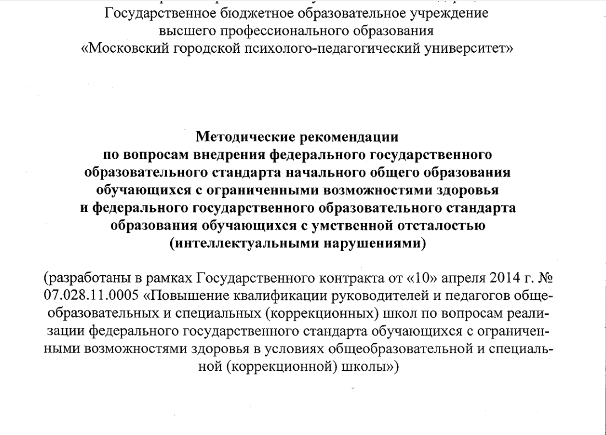
АДАПТИРОВАННАЯ ОБРАЗОВАТЕЛЬНАЯ ПРОГРАММА ДЛЯ ЛИЦ С ОВЗ разрабатывается на основе

Slide 16
АДАПТИРОВАННАЯ ОБРАЗОВАТЕЛЬНАЯ ПРОГРАММА ДЛЯ ЛИЦ С ОВЗ часть 3 статья 79 ФЗ № 273

Slide 17
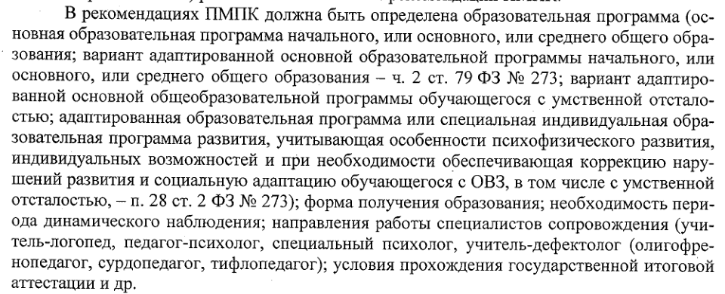
АДАПТИРОВАННАЯ ОБРАЗОВАТЕЛЬНАЯ ПРОГРАММА ДЛЯ ЛИЦ С ОВЗ часть 2 статья 79 ФЗ № 273

Slide 18
АДАПТИРОВАННАЯ ОБРАЗОВАТЕЛЬНАЯ ПРОГРАММА ДЛЯ ЛИЦ С ОВЗ часть 3 статья 79 ФЗ № 273

Slide 19
АДАПТИРОВАННАЯ ОБРАЗОВАТЕЛЬНАЯ ПРОГРАММА ДЛЯ ЛИЦ С ОВЗ

Slide 20
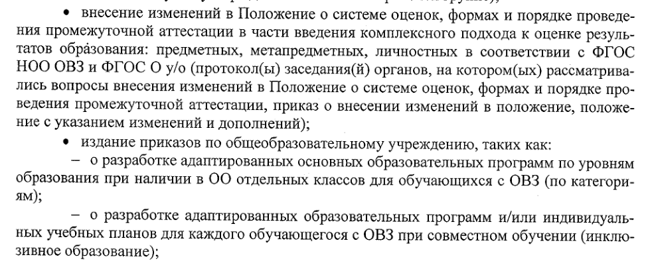
ПОЛОЖЕНИЯ ОО ПРИ РЕАЛИЗАЦИИ АОП ДЛЯ ЛИЦ С ОВЗ

Slide 21
ПОЛОЖЕНИЯ ОО ПРИ РЕАЛИЗАЦИИ АОП ДЛЯ ЛИЦ С ОВЗ

Slide 22
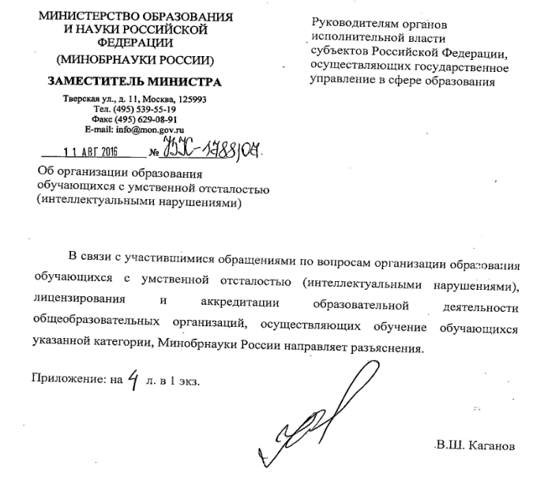
АДАПТИРОВАННАЯ ОБРАЗОВАТЕЛЬНАЯ ПРОГРАММА ДЛЯ ЛИЦ С ОВЗ разрабатывается на основе

Slide 23
АДАПТИРОВАННАЯ ОБРАЗОВАТЕЛЬНАЯ ПРОГРАММА ДЛЯ ЛИЦ С ОВЗ разрабатывается на основе

Slide 24
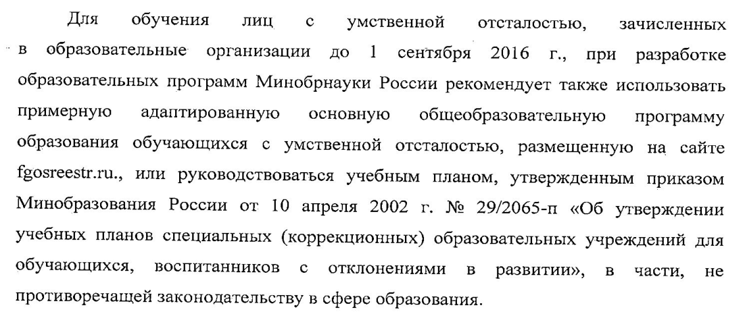
АДАПТИРОВАННАЯ ОБРАЗОВАТЕЛЬНАЯ ПРОГРАММА ДЛЯ ЛИЦ С ОВЗ разрабатывается на основе

Slide 25
СТРУКТУРА АОП ДЛЯ ЛИЦ С ОВЗ
Целевой раздел включает
пояснительную записку;
планируемые результаты освоения обучающимися АОП;
систему оценки достижения планируемых результатов освоения АОП.

Slide 26
СТРУКТУРА АОП ДЛЯ ЛИЦ С ОВЗ
Содержательный раздел включает
программы отдельных учебных предметов, коррекционных курсов;
программу духовно-нравственного развития;
программу формирования УУД у обучающихся с ОВЗ;
программу формирования экологической культуры, здорового и безопасного образа жизни;
программу коррекционной работы;
программу внеурочной деятельности.

Slide 27
СТРУКТУРА АОП ДЛЯ ЛИЦ С ОВЗ
Организационный раздел включает
учебный план;
систему условий реализации АОП.

Slide 28
ЭТАПЫ РАЗРАБОТКИ АОП ДЛЯ ЛИЦ С ОВЗ
Изучение нормативно-правовой документации;
Изучение рекомендации ПМПК по созданию специальных условий образования;
Изучение готовности образовательной организации к реализации образовательного процесса для данной группы обучающихся;
Составление обобщённой характеристики обучающихся на основании документаций ПМПК и результатов медицинского обследования;

Slide 29
ЭТАПЫ РАЗРАБОТКИ АОП ДЛЯ ЛИЦ С ОВЗ
Проведение психолого-медико-педагогического консилиума по разработке АОП;
Подготовка проекта АОП;
Обсуждение проекта АОП на заседании МС;
Принятие проекта АОП на педагогическом совете, утверждение и введение в действие приказом директора.
При необходимости образовательная организация может вносить в АОП изменения и дополнения.

Slide 30
Критерии эффективности АОП
Создание условий освоения АОП с учетом рекомендаций ПМПК и МСЭ;
наличие в вариативной части образовательных программ, позволяющих индивидуально корректировать нарушения учебных и коммуникативных умений, социальной адаптации обучающихся;
выбор методов обучения, обусловленный в каждом отдельном случае целями обучения, индивидуальными особенностями обучающегося, уровнем профессиональной подготовки педагогов, методического и материально-технического обеспечения;
обеспечение обучающихся печатными и электронными образовательными ресурсами в формах, адаптированных к ограничениям их здоровья;
проведение текущего контроля успеваемости, промежуточной и государственной итоговой аттестации обучающихся с учетом особенностей нарушений их здоровья;

Slide 31
Критерии эффективности АОП
разработка при необходимости индивидуальных учебных планов и индивидуальных графиков, позволяющих обучаться с учетом различных вариантов проведения занятий;
осуществление комплексного сопровождения образовательного процесса лиц с ОВЗ и инвалидов в соответствии с рекомендациями ПМПК и МСЭ;
установление особого порядка освоения дисциплины «физическая культура» на основе соблюдения принципов здоровьесбережения и адаптивной физической культуры;
создание толерантной социокультурной среды, волонтерской помощи обучающимся с ОВЗ и инвалидам.

Slide 32
Рабочая программа учителя как часть АОП
Программы отдельных учебных предметов, курсов (рабочие программы) должны обеспечивать достижение планируемых результатов освоения адаптированной образовательной программы.
Рабочие программы отдельных учебных предметов, курсов разрабатываются на основе требований к результатам освоения адаптированной образовательной программы.

Slide 33
Рабочая программа учителя как часть АОП
Рабочая программа – нормативный документ (локальный нормативный акт общеобразовательного учреждения (организации)), определяющий содержание, объем, структуру учебного процесса по изучению конкретной учебной дисциплины, основывающийся на государственном образовательном стандарте и примерной программе по учебному предмету, рекомендованной (допущенной) федеральными органами образования.

Slide 34
Рабочая программа учителя как часть АОП
Цель рабочей программы – планирование, организация, коррекция учебного процесса, управление учебным процессом по изучению учебной дисциплины.
Задачи рабочей программы – определение основных методических подходов и последовательности изучения учебной дисциплины с учетом особенностей учебного процесса общеобразовательного учреждения (организации) и контингента учащихся в текущем учебном году.

Slide 35
В соответствии с ФГОС рабочие программы отдельных учебных предметов, курсов должны содержать:
личностные, метапредметные и предметные результаты освоения конкретного учебного предмета, курса (в том числе жизненные компетенции, которые должны формироваться у обучающихся в процессе обучения);
содержание учебного предмета, курса;
тематическое планирование с определением основных видов учебной деятельности и основными видами коррекционной работы, реализуемыми в рамках данного курса;

Slide 36
В вязи с особенностями организации образовательного процесса для обучающихся с ОВЗ рабочие программы отдельных учебных предметов, курсов могут содержать:
пояснительную записку, в которой конкретизируются общие цели данного уровня образования с учетом специфики учебного предмета и особенностей обучающихся;
личностные, метапредметные и предметные результаты освоения конкретного учебного предмета, курса (в том числе жизненные компетенции, которые должны формироваться у обучающихся в процессе обучения);
содержание учебного предмета, курса;
тематическое планирование с определением основных видов учебной деятельности и основными видами коррекционной работы, реализуемыми в рамках данного курса;
описание специальных образовательных условий, необходимых для успешного освоения программы.

Slide 37
Пояснительная записка к предмету (курсу) по выбору
Раскрывает общую концепцию рабочей программы. В ней конкретизируются общие цели общего образования с учетом специфики учебного предмета в данном классе и особенностей индивидуального развития обучающегося. В пояснительной записке рекомендуется отразить:
Нормативно-правовые документы, на основании которых разработана данная рабочая программа (ФГОС, ФГУП, учебный план и др.), в том числе сведения о программах, на основании которых разработана рабочая программа (примерная программа по предмету, авторская программа с указанием выходных данных);

Slide 38
В пояснительной записке к предмету (курсу) по выбору рекомендуется отразить
Цели изучения предмета в контексте основного общего образования с учётом специфики учебного предмета, цели и задачи, решаемые при реализации рабочей программы по предмету с учетом особенностей обучающегося;
Общую характеристику учебного предмета, курса;
Описание места учебного предмета, курса в учебном плане общеобразовательного учреждения (организации);
Индивидуальные психолого-педагогические особенности и особые образовательные потребности обучающегося, для которого разработана программа;

Slide 39
В пояснительной записке к предмету (курсу) по выбору рекомендуется отразить
Информацию о внесённых изменениях в примерную программу или авторскую программу и их обоснование;
Информацию об используемом УМК (особенности его содержания и структуры);
Информацию о количестве учебных часов, на которое рассчитана рабочая программа (в соответствии с учебным планом, годовым календарным учебным графиком), в том числе о количестве часов для реализации практической части;

Slide 40
В пояснительной записке к предмету (курсу) по выбору рекомендуется отразить
Информацию об используемых технологиях обучения, формах уроков и т.п., а также о возможной внеурочной деятельности по предмету;
Виды и формы промежуточного, итогового контроля (согласно уставу и (или) локальному акту общеобразовательного учреждения (организации));
Соответствие требованиями ФГОС;
Планируемые результаты изучения учебного предмета, курса.

Slide 41
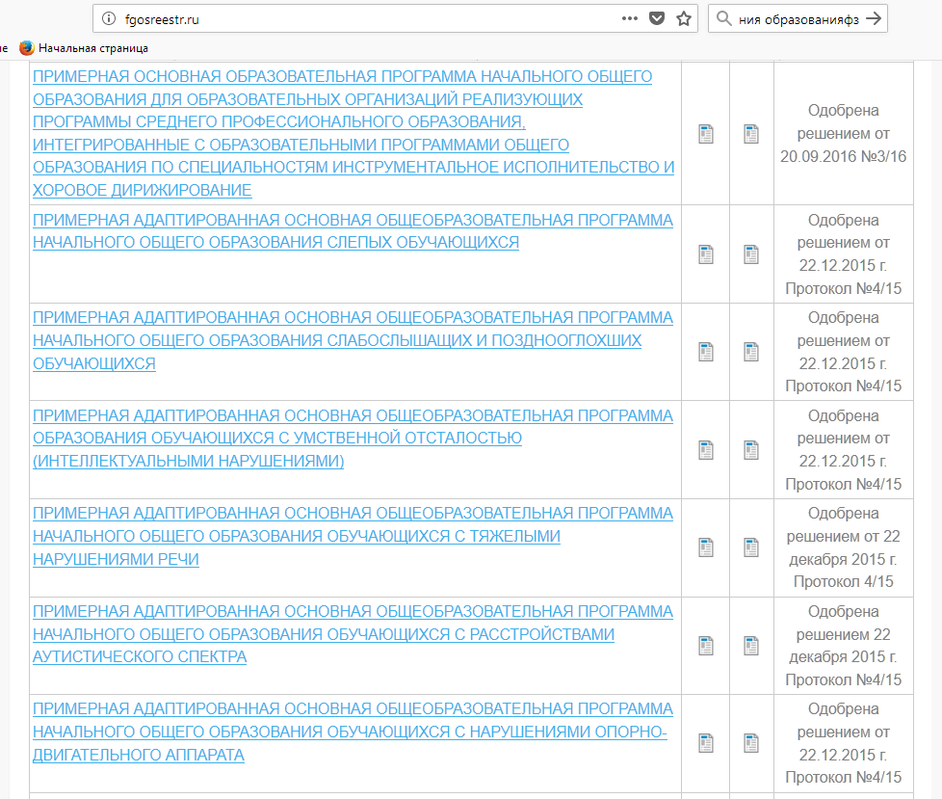
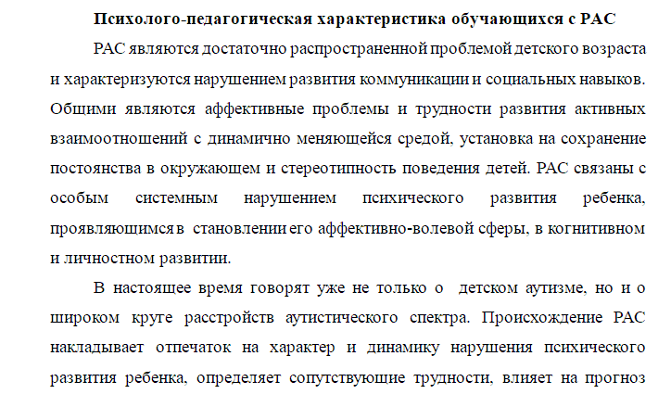
Характеристика обучающегося

Slide 42
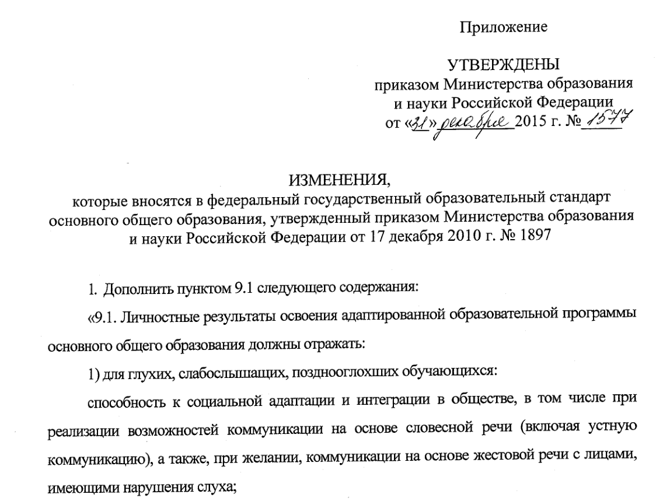
Планируемые результаты обучения

Slide 43
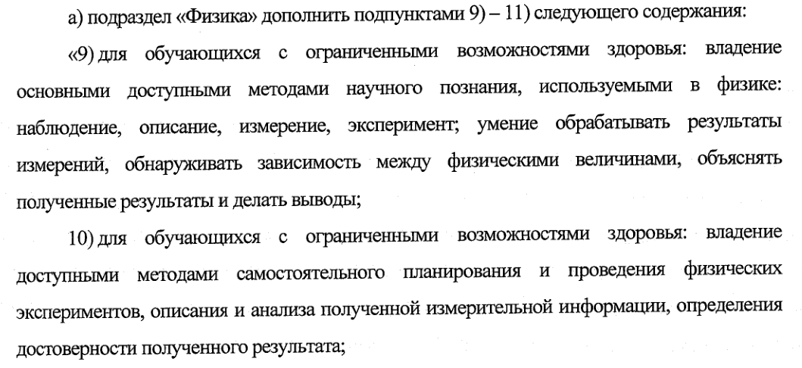
Планируемые результаты обучения

Slide 44
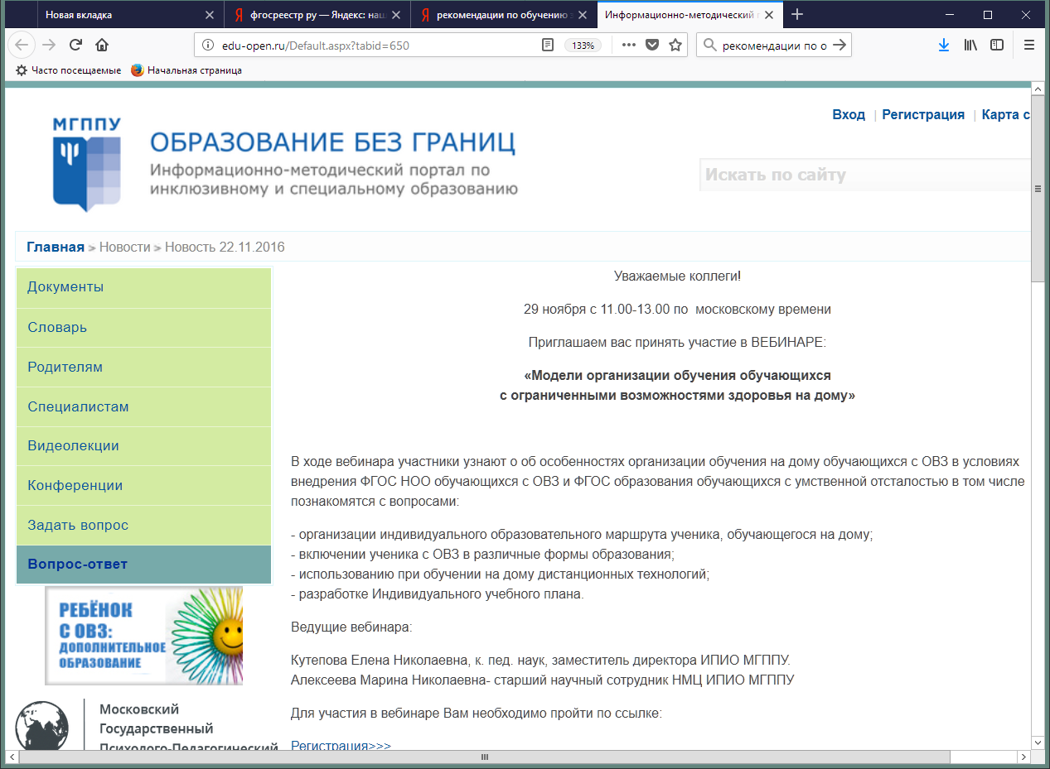
Условия реализации АОП

Slide 45
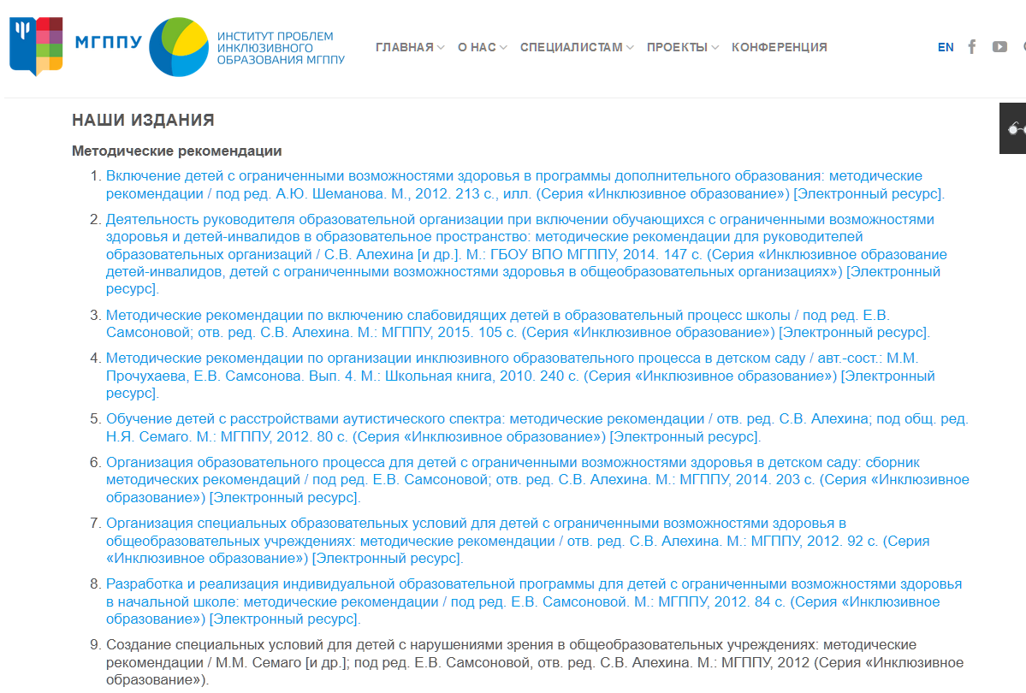
Условия реализации АОП

Slide 46
Условия эффективной реализации программы по предмету, курса по выбору
учет индивидуальных возрастных, психологических и физиологических особенностей обучающихся;
обеспечение преемственности предметных программ;
разнообразие видов деятельности и форм общения в образовательном процессе;
обогащение форм взаимодействия со сверстниками и взрослыми в познавательной деятельности;

Slide 47
Условия эффективной реализации программы по предмету, курса по выбору
обеспечение коррекции недостатков в физическом и (или) психическом развитии детей с ограниченными возможностями здоровья и оказание помощи детям этой категории в процессе обучения;
оценка динамики учебных и внеучебных достижений обучающихся;
создание условий для беспрепятственного доступа обучающихся с ограниченными возможностями здоровья к учебной информации и объектам инфраструктуры образовательной организации.

Slide 48
СПАСИБО ЗА ВНИМАНИЕ!

